Slide 1
关于电路课程
课时：48理论+16实验
考核：期末80%（考试）+平时20%（作业、
实验、出勤）
教材 ：邱关源《电路》
参考书: 李瀚逊《电路分析基础》

Slide 2
联系方式
姓名:陈万忠
电话:13500801366
信箱:chenwz@jlu.edu.cn
单位：通信学院 Dce.jlu.edu.cn

Slide 3
如何学习?
端正学习态度、找到学习方法！
做人、思考、做事!
课程学习方法：接受电路模型，仔细
听课，认真记笔记
课程学习目的：为后续课程打下基础

Slide 4

第一章 电路元件和电路定律
1-1 电路和电路模型
1-2 电压和电流的参考方向
1-3 电路元件的功率
1-4 电阻元件
1-5 电感元件
1-6 电容元件
1-7 电源元件
1-8 受控电源
1-9 基尔霍夫定律

Slide 5
第一章 6学时
课程目的：在于用VCR和基尔霍夫定律两类
约束关系求电路变量
一、一个集总电路；
二、两个电路定律（三个符号（规定正方向、
参考方向、实际方向）问题，
即：相同取正，不同取负）；
三、三个电路变量（电压、电流、功率，）；
四、四种电路元件VCR（电阻、电流、电压（降）、功率，关联参考方向下符号）。

Slide 6
1-1 电路和电路模型
一、 电路：电工设备构成的整体，它为电流的流通提供路径。
电路主要由电源、负载、连接导线及开关等构成。
电源(source)：提供能量或信号.
负载(load)：将电能转化为其它形式的能量，或对 信号进行处理.
导线(line)、开关（switch)等：将电源与负载接成通路.

Slide 7
1-1 电路和电路模型
二、电路模型 (circuit model)
1. 理想电路元件：根据实际电路元件所具备的电磁性质所设想的具有某种单一电磁性质的元件，其u，i关系可用简单的数学式子严格表示。
几种基本的电路元件：
电阻元件：表示消耗电能的元件
电感元件：表示各种电感线圈产生磁场，储存电能的作用
电容元件：表示各种电容器产生电场，储存电能的作用
电源元件：表示各种将其它形式的能量转变成电能的元件

Slide 8
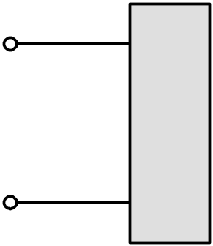
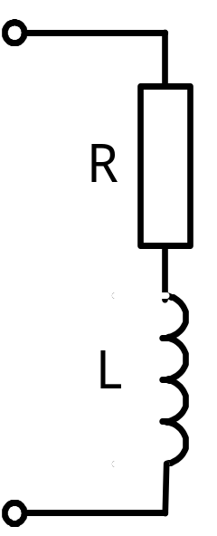
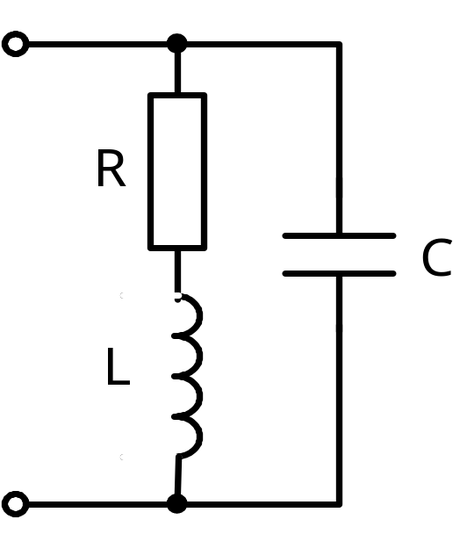
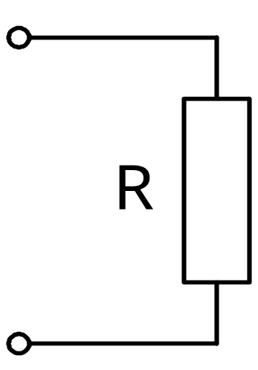
1-1 电路和电路模型
建模时,工作条件不一样,其模型也不一样:如一个电感线圈
实际线圈
直流状态,仅消耗能量
交流低频状态,消能,储能
交流高频状态,消耗能量,储磁场能量和电场能量

Slide 9


1-1 电路和电路模型
2. 电路模型：由理想元件及其组合代表实际电路元件，与实际电路具有基本相同的电磁性质，称其为电路模型。
* 电路模型是由理想电路元件构成的。
例 .
开关
灯泡
电池
导线

Slide 10
1-1 电路和电路模型
三、集总参数元件与集总参数电路
集总参数元件：每一个具有两个端钮的元件中有确定的电流，端钮间有确定的电压。
集总参数电路：由集总参数元件构成的电路。
一个实际电路要能用集总参数电路近似，要满足如下条件：即实际电路的尺寸必须远小于电路工作频率下的电磁波的波长。

Slide 11
1-1 电路和电路模型
已知电磁波的传播速度与光速相同，即
v=3×10⁵ km/s (千米/秒)
(1) 若电路的工作频率为f=50 Hz，则
周期 T = 1/f = 1/50 = 0.02 s
波长  = 3×10⁵ 0.02=6000 km
一般电路尺寸远小于 。
(2) 若电路的工作频率为 f=50 MHz，则
周期 T = 1/f = 0.0210^{–6} s = 0.02 ns
波长  = 3×10⁵ 0.0210^{–6} = 6 m
此时一般电路尺寸均与 可比，所以电路不能视为集总参数电路。

Slide 12
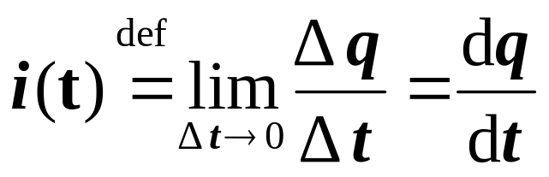
1-2 电压和电流的参考方向
一、电路中的主要物理量
主要有电压、电流、电荷、磁链等。在线性电路分析中常用电流、电压、电位等。
1. 电流 (current)：带电质点的运动形成电流。
电流的大小用电流强度表示：单位时间内通过导体截面的电量。
单位：A (安) (Ampere，安培)

Slide 13
1-2 电压和电流的参考方向
当数值过大或过小时，常用十进制的倍数表示。
SI制中，一些常用的十进制倍数的表示法：
符号 T G M k c m  n p
中文 太 吉 兆 千 厘 毫 微 纳 皮
数量 10¹² 10⁹ 10⁶ 10³ 10^{–2} 10^{–3} 10^{–6} 10^{–9} 10^{–12}

Slide 14
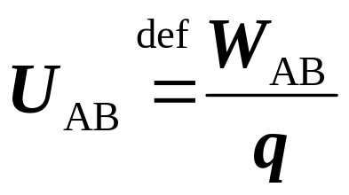
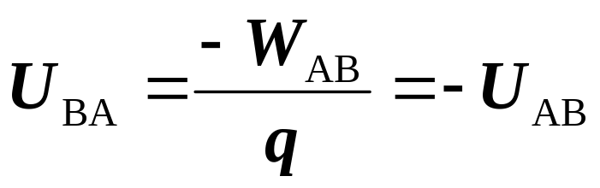
1-2 电压和电流的参考方向
2. 电压 (voltage)：电场中某两点A、B间的电压(降)U_{AB} 等于将点电荷q从A点移至B点电场力所做的功W_{AB}与该点电荷q的比值，即
单位：V (伏) (Volt，伏特)
当把点电荷q由B移至A时，需外力克服电场力做同样的功W_{AB}=W_{BA}，此时可等效视为电场力做了负功–W_{AB}，则B到A的电压为

Slide 15
1-2 电压和电流的参考方向
3. 电位：电路中为分析方便，常在电路中选某一点为参考点，把任一点到参考点的电压称为该点的电位。
参考点的电位一般选为零，所以，参考点也称为零电位点。
电位用表示，单位与电压相同，也是V(伏)。
a
b
设c点为电位参考点，则 _{c}=0
_{a}=U_{ac}， _{b}=U_{bc}， _{d}=U_{dc}
d
c

Slide 16
1-2 电压和电流的参考方向
两点间电压与电位的关系：
前例
a
b
仍设c点为电位参考点， _{c}=0
U_{ac} = _{a} ， U_{dc} = _{d}
d
c
U_{ad}= U_{ac} –U_{dc}= _{a}–_{d}
结论：电路中任意两点间的电压等于该两点间的电位之差。

Slide 17
1-2 电压和电流的参考方向
例 .
已知 U_{ab}=1.5 V，U_{bc}=1.5 V
(1) 以a点为参考点，_{a}=0
a
U_{ab}= _{a}–_{b}  _{b} = _{a} –U_{ab}= –1.5 V
1.5 V
U_{bc}= _{b}–_{c}  _{c} = _{b} –U_{bc}= –1.5–1.5= –3 V
b
U_{ac}= _{a}–_{c} = 0 –(–3)=3 V
1.5 V
(2) 以b点为参考点，_{b}=0
c
U_{ab}= _{a}–_{b}  _{a} = _{a} +U_{ab}= 1.5 V
U_{bc}= _{b}–_{c}  _{c} = _{b} –U_{bc}= –1.5 V
U_{ac}= _{a}–_{c} = 1.5 –(–1.5) = 3 V
结论：电路中电位参考点可任意选择；当选择不同的电位参考时，电路中各点电位均不同，但任意两点间电压保持不变。

Slide 18
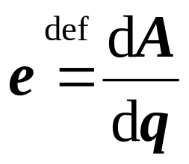
1-2 电压和电流的参考方向
4. 电动势(eletromotive force)：局外力克服电场力把单位正电荷从负极经电源内部移到正极所作的功称为电源的电动势。
A
e 的单位与电压相同，也是 V (伏)
根据能量守恒：U_{AB} = e_{BA}。电压表示电位降，电动势表示电位升，即从A到B的电压，数值上等于从B到A的电动势。
B
* 电场力把单位正电荷从A移到B所做的功(U_{AB} )，与外力克服电场力把相同的单位正电荷从B经电源内部移向A所做的功(e_{BA})是相同的，所以U_{AB} = e_{BA}。

Slide 19
1-2 电压和电流的参考方向
二、电压、电流的参考方向
(reference direction)
1. 电流的参考方向
+
10V
10k
电流为1mA

Slide 20
1-2 电压和电流的参考方向
元件(导线)中电流流动的实际方向有两种可能:
实际方向


实际方向
参考方向：任意选定一个方向即为电流的参考方向。
i 参考方向
A
B
大小
电流(代数量)
方向

Slide 21
1-2 电压和电流的参考方向
电流的参考方向与实际方向的关系：
i 参考方向
i 参考方向
实际方向
实际方向
i > 0
i < 0
电流参考方向的两种表示：
• 用箭头表示：箭头的指向为电流的参考方向。
• 用双下标表示：如 i_{AB} , 电流的参考方向由A指向B。

Slide 22
1-2 电压和电流的参考方向
为什么要引入参考方向 ？
(a) 有些复杂电路的某些支路事先无法确定实际方向。为分析方便，只能先任意标一方向（参考方向），根据计算结果，才能确定电流的实际方向。
(b) 实际电路中有些电流是交变的，无法标出实际方向。标出参考方向，再加上与之配合的表达式，才能表示出电流的大小和实际方向。

Slide 23
1-2 电压和电流的参考方向
2. 电压(降)的参考方向
实际方向
+
+
实际方向
参考方向
U
参考方向
U
+
–
+
–
实际方向
+
+
实际方向
U
> 0
U
< 0

Slide 24
1-2 电压和电流的参考方向
电压参考方向的三种表示方式：
(1) 用箭头表示：箭头指向为电压（降）的参考方向
U
(2) 用正负极性表示：由正极指向负极的方向为电压
(降低)的参考方向
+
U
(3) 用双下标表示：如 U_{AB} , 由A指向B的方向为电压
(降)的参考方向
U_{AB}
B
A

Slide 25
1-2 电压和电流的参考方向
小结：
(1) 电压和电流的参考方向是任意假定的。分析电路前必须标明。
(2) 参考方向一经假定，必须在图中相应位置标注 (包括方向和符号），在计算过程中不得任意改变。参考方向不同时，其表达式符号也不同，但实际方向不变。
i
i
R
R
+
u
–
+
–
u
u = Ri
u = –Ri

Slide 26
1-2 电压和电流的参考方向
(3) 元件或支路的u，i通常采用相同的参考方向，以减少公式中负号，称之为关联参考方向。反之，称为非关联参考方向。
i
i
+
–
+
u
–
u
(4) 参考方向也称为假定方向、正方向，以后讨论均在参考方向下进行，不考虑实际方向。

Slide 27
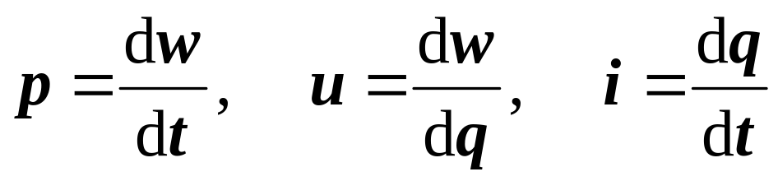
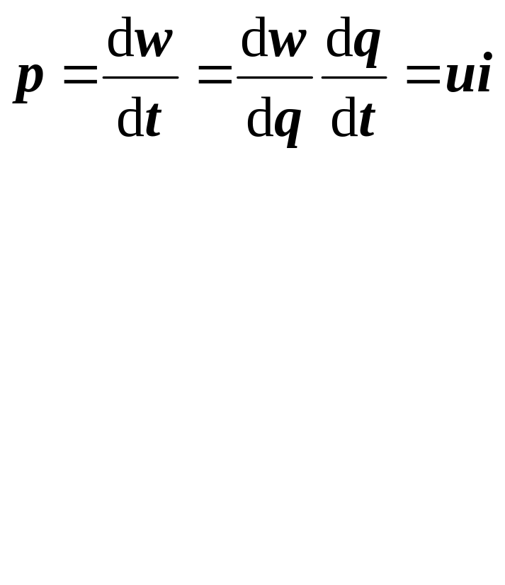
1-3 电路元件的功率
一、 电功率：单位时间内电场力所做的功。
功率的单位：W (瓦) (Watt，瓦特)
能量的单位： J (焦) (Joule，焦耳)
当 u,i 的关联参考方向时，p表示元件吸收的功率；
当 u,i 的非关联参考方向时，p表示元件发出的功率。

Slide 28
1-3 电路元件的功率
二、功率的计算和判断
1. u, i 关联参考方向
+
i
p = ui 表示元件吸收的功率
u
P>0 吸收正功率 (吸收)
P<0 吸收负功率 (发出)
–
2. u, i 非关联参考方向
+
i
p = ui 表示元件发出的功率
u
P>0 发出正功率 (发出)
P<0 发出负功率 (吸收)
–

Slide 29
1-3 电路元件的功率
• 上述功率计算不仅适用于元件，也使用于任意二端网络。
• 电阻元件在电路中总是消耗(吸收)功率，而电源在电路中可能吸收，也可能发出功率。
例 U₁=10V， U₂=5V。 分别求电源、电阻的功率。
I
I=U_{R}/5=(U₁–U₂)/5=(10–5)/5=1 A
5
P_{R吸}= U_{R}I = 51 = 5 W
+
U_{R}
–
P_{U1发}= U₁I = 101 = 10 W
U₁
U₂
P_{U2吸}= U₂I = 51 = 5 W
P_{发}= 10 W， P_{吸}= 5+5=10 W
P_{发}=P_{吸} (功率守恒)

Slide 30
1-4 电阻元件
一 . 线性定常电阻元件：任何时刻端电压与其电流成正比的电阻元件。
1. 符号
R
2. 欧姆定律 (Ohm’s Law)
(1) 电压与电流的参考方向设定为一致的方向
i
R
+
u

Slide 31
1-4 电阻元件
u  R i
R 称为电阻
令 G  1/R
G称为电导
则 欧姆定律表示为 i G u .
电阻的单位： (欧) (Ohm，欧姆)
电导的单位： S (西) (Siemens，西门子)
◻ 线性电阻R是一个与电压和电流无关的常数。
u
伏安特性曲线:

R  tg 
O
i

Slide 32
1-4 电阻元件
(2) 电阻的电压和电流的参考方向相反
i
R
+
u
则欧姆定律写为
u  –Ri 或 i  –Gu
◻ 公式必须和参考方向配套使用！

Slide 33
1-4 电阻元件
3. 功率和能量
功率：
R
i
p_{吸}  ui i²R u² / R
+
u
R
p_{吸}  –ui –(–Ri)i i² R
 –u(–u/ R)  u²/ R
i
+
u
上述结果说明电阻元件在任何时刻总是消耗功率的。

Slide 34

1-4 电阻元件
能量：可用功率表示。从 t 到t₀电阻消耗的能量：
4. 开路与短路
对于一电阻R，
当R=0，视其为短路。
i为有限值时，u=0。
+
i
u
R
当R=，视其为开路。
u为有限值时，i=0。
–
* 理想导线的电阻值为零。

Slide 35
1-4 电阻元件
二. 线性时变电阻元件
时变电阻：电阻Rt是时间t的函数。
it
Rt
+
ut
电压电流的约束关系：
ut = Rt it
it = gt ut

Slide 36
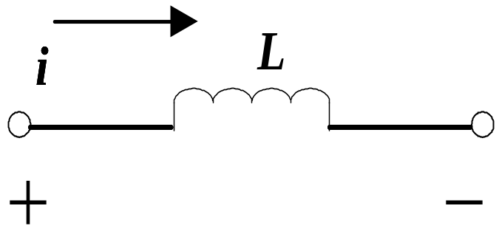
1-5 电感元件
i

+
–
u
e
–
+
一、线性定常电感元件：任何时刻，电感元件的磁链 与电流 i 成正比。
1. 元件特性
电路符号
与电感有关两个变量: L, 
对于线性电感,有：
 =Li

Slide 37
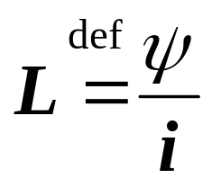
1-5 电感元件
 =N 为电感线圈的磁链
L 称为自感系数
电感 L 的单位：H(亨) (Henry，亨利)
H=Wb/A=V•s/A=•s
线性电感的 ~i 特性是过原点的直线


L=  /i tg
O
i

Slide 38
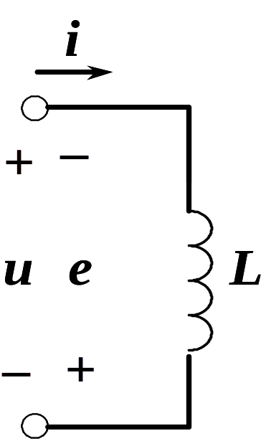
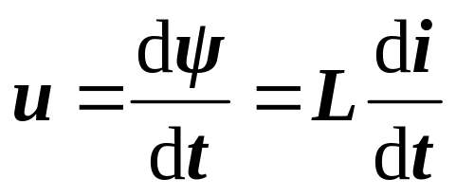
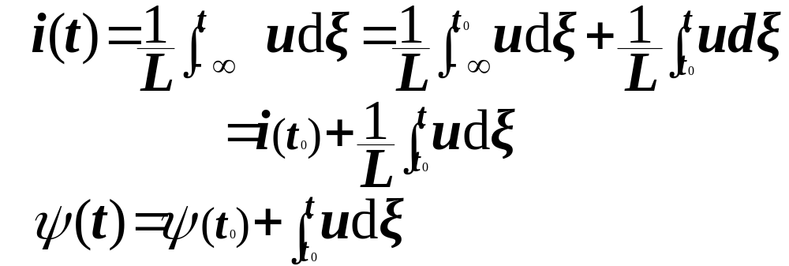
1-5 电感元件
线性电感电压、电流关系：
u, i 取关联参考方向:
根据电磁感应定律与楞次定律
或

Slide 39
1-5 电感元件
讨论：
(1) u的大小取决与 i 的变化率，与 i 的大小无关；
(微分形式)
(2) 电感元件是一种记忆元件；(积分形式)
(3) 当 i 为常数(直流)时，di/dt =0  u=0。
电感在直流电路中相当于短路；
(4) 表达式前的正、负号与u，i 的参考方向有关。当 u，i为关联方向时，u=Ldi/dt；
u，i为非关联方向时，u= –Ldi/dt 。

Slide 40
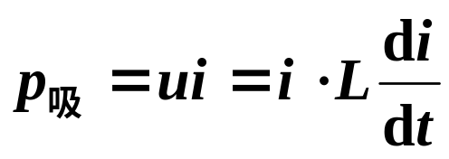
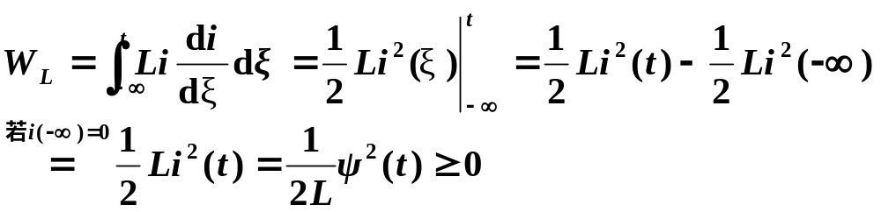
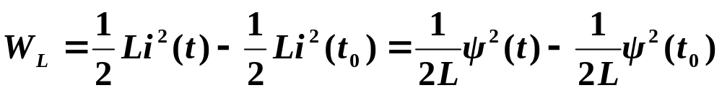
1-5 电感元件
2. 电感的储能
从t₀ 到t 电感储能的变化量：
由此可以看出，电感是无源元件，它本身不消耗能量。

Slide 41
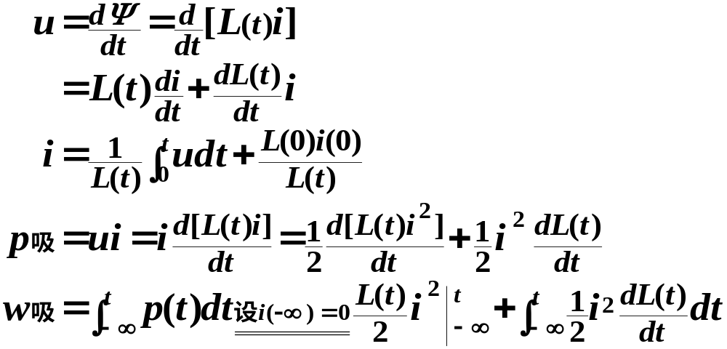
1-5 电感元件
二、时变电感 L(t)

Slide 42
1-6 电容元件
电容器
+ + + +
+q
– – – –
–q
一、线性定常电容元件：任何时刻，电容元件极板上的电荷q与电流 u 成正比。
C
电路符号

Slide 43
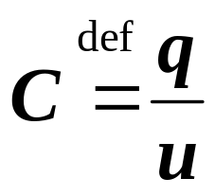
1-6 电容元件
1. 元件特性
与电容有关两个变量: C, q
对于线性电容，有：
q =Cu
i
+
+
u
C
C 称为电容器的电容
–
–
电容 C 的单位：F (法) (Farad，法拉)
F= C/V = A•s/V = s/ 
常用F，nF，pF等表示。

Slide 44
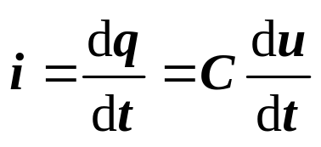
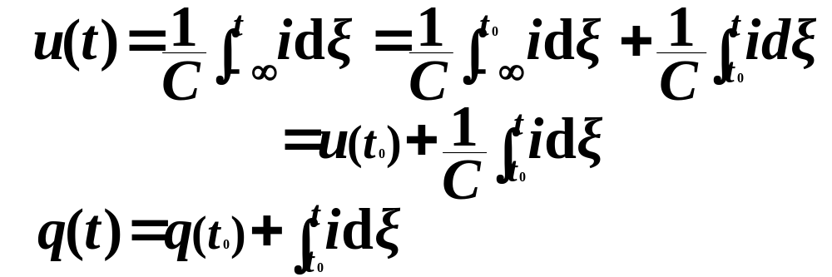
1-6 电容元件
线性电容的q~u 特性是过原点的直线
q

C= q/u tg
O
u
线性电容的电压、电流关系： u, i 取关联参考方向
i
或
+
+
u
C
–
–

Slide 45
1-6 电容元件
电容充放电形成电流：
(1) u>0，du/dt>0，则i>0，q ，正向充电
(电流流向正极板)；
(2) u>0，du/dt<0，则i<0，q ，正向放电
(电流由正极板流出)；
(3) u<0，du/dt<0，则i<0，q，反向充电
(电流流向负极板)；
(4) u<0，du/dt>0，则i>0，q ，反向放电
(电流由负极板流出)；

Slide 46
1-6 电容元件
讨论：
(1) i的大小取决与 u 的变化率，与 u 的大小无关；
(微分形式)
(2) 电容元件是一种记忆元件；(积分形式)
(3) 当 u 为常数(直流)时，du/dt =0  i=0。电容在直流电路中相当于开路，电容有隔直作用；
(4) 表达式前的正、负号与u，i 的参考方向有关。当 u，i为关联方向时，i=Cdu/dt；
u，i为非关联方向时，i= –Cdu/dt 。

Slide 47
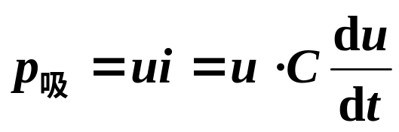
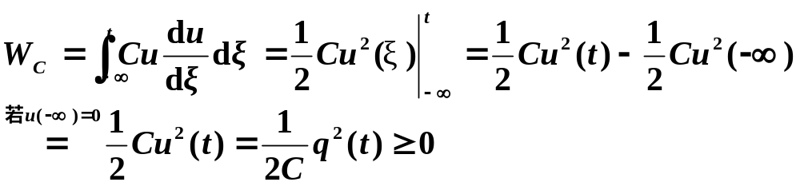
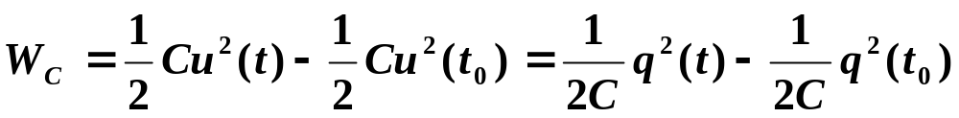
1-6 电容元件
2. 电容的储能
从t₀到 t 电容储能的变化量：
由此可以看出，电容是无源元件，它本身不消耗能量。

Slide 48
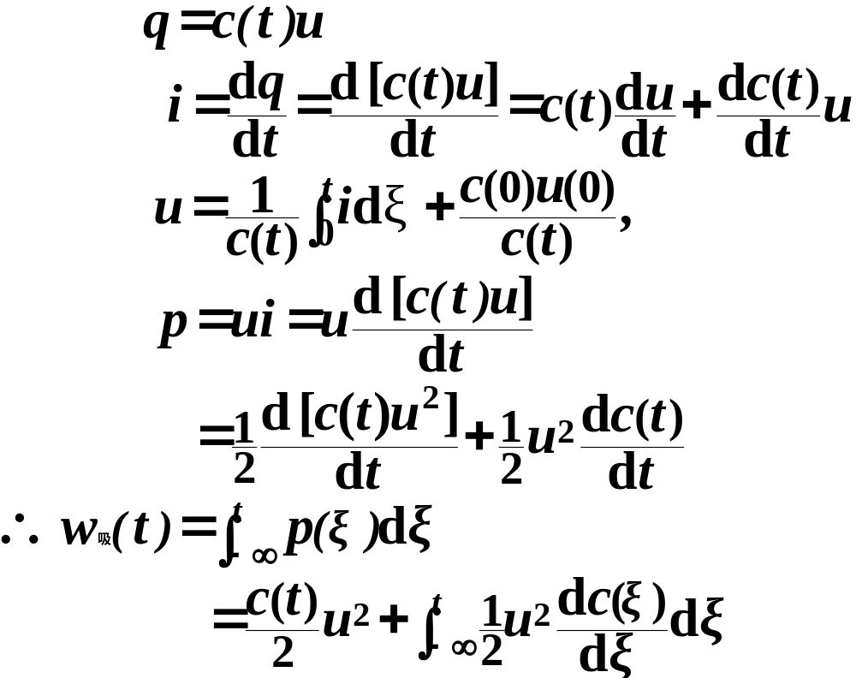
1-6 电容元件
二. 时变电容c(t):
i
+
+
u
c(t)
–
–

Slide 49
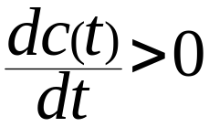

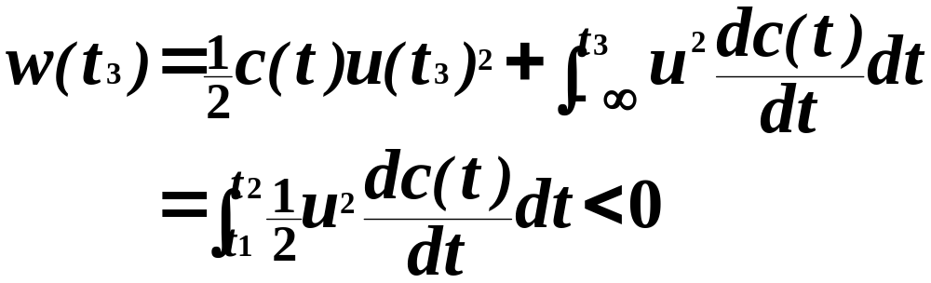
1-6 电容元件
①
若
则为无源元件
②
若
不成立,设在[t₁,t₂]区间里，
选择某个
特殊的电压和特殊的时刻t₃,(t₃>t₂),使W(t₃)<0,
如选［t₁,t₂] u 0, (-,t₁)(t₂,) u=0,则有
 元件是有源的
由此可见，时变电容c(t)>0, dc(t)/dt >0 是无源元充分必要条件 。

Slide 50
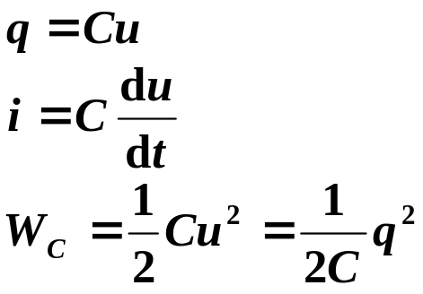
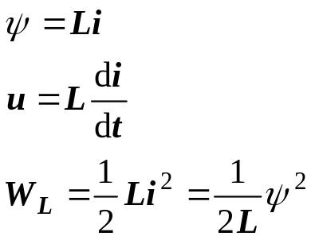
电容元件与电感元件的比较：
电容 C
电感 L
电压 u
电荷 q
电流 i
磁链 
变量
关系式
结论：
(1) 元件方程是同一类型；
(2) 若把 u-I，q- ，C-L， i-u互换,可由电容元件的方程得到电感元件的方程；
(3) C 和 L称为对偶元件,  、q等称为对偶元素。
* 显然，R、G也是一对对偶元素:
U=RI  I=GU
I=U/R  U=I/G

Slide 51
1-7 电源元件
一、理想电压源：电源两端电压为u_{S}，其值与流过它的电流 i 无关。
u_{S}
i
_
电路符号
+
1. 特点：
(a) 电源两端电压由电源本身决定，与外电路无关；
直流：u_{S}为常数
交流： u_{S}是确定的时间函数，如 u_{S}=U_{m}sint
(b) 通过它的电流是任意的，由外电路决定。

Slide 52
1-7 电源元件
2. 伏安特性
i
+
u
+
U_{S}
u_{S}
u
_
_
O
i
(1) 若u_{S} = U_{S} ，即直流电源，则其伏安特性为平行于电流轴的直线，反映电压与 电源中的电流无关。
(2) 若u_{S}为变化的电源，则某一时刻的伏安关系也是 这样。电压为零的电压源，伏安曲线与 i 轴重合,相当于短路元件。

Slide 53
1-7 电源元件
3. 理想电压源的开路与短路
(1) 开路：R，i=0，u=u_{S}。
i
(2) 短路：R=0，i  ，理想电源出现病态，因此理想电压源不允许短路。
+
+
u_{S}
u
R
* 实际电压源也不允许短路。因其内阻小，若短路，电流很大，可能烧毁电源。
_
_
i
u
U_{s}
+
r
实际电压源
+
u
U_{S}
O
i
_
_
u=U_{S}–ri

Slide 54
1-7 电源元件
4. 功率：
 电流（正电荷 ）由低电位向高电位移动
外力克服电场力作功发出功率
i
+
+
u_{S}
u
 p_{发}＝ u_{S} i
(i , u_{s}非关联）
_
_
或
i
+
p_{吸}=u_{S}i p_{发}= –u_{S}i
( i, u_{S}关联 )
+
u_{S}
u
_
_
物理意义：
电场力做功 ， 吸收功率。

Slide 55
1-7 电源元件
二、理想电流源：电源输出电流为i_{S}，其值与此电源的端电压 u 无关。
i_{S}
电路符号
1. 特点：
_
+
u
(a) 电源电流由电源本身决定，与外电路无关；
直流：i_{S}为常数
交流： i_{S}是确定的时间函数，如 i_{S}=I_{m}sint
(b) 电源两端电压是任意的，由外电路决定。

Slide 56
1-7 电源元件
2. 伏安特性
i
u
I_{S}
+
i_{S}
u
O
i
_
(1) 若i_{S}= I_{S} ，即直流电源，则其伏安特性为平行于电压轴的直线，反映电流与 端电压无关。
(2) 若i_{S}为变化的电源，则某一时刻的伏安关系也是 这样□ 电流为零的电流源，伏安曲线与 u 轴重合,相当于开路元件□

Slide 57
1-7 电源元件
3. 理想电流源的短路与开路
i
(1) 短路：R=0， i= i_{S} ，u=0 ，电流源被短路。
+
i_{S}
u
R
(2) 开路：R，i= i_{S} ，u 。若强迫断开电流源回路，电路模型为病态，理想电流源不允许开路。
_
4. 实际电流源的产生：
可由稳流电子设备产生，有些电子器件输出具备电流源特性，如晶体管的集电极电流与负载无关；光电池在一定光线照射下光电池被激发产生一定值的电流等。

Slide 58
1-7 电源元件
一个高电压、高内阻的电压源，在外部负载电阻较小，且负载变化范围不大时，可将其等效为电流源。
i
r =1000 ，U_{S} =1000 V， R =1~2  时
+
r
当 R =1  时，u=0.999 V
+
u
R
U_{S}
当 R =2  时，u=1.999 V
_
_
将其等效为1A的电流源：
i
当 R =1  时，u=1 V
+
当 R =2  时，u=2 V
1A
u
R
_
与上述结果误差均很小。

Slide 59
1-7 电源元件
5. 功率
i
+
p_{发}=ui_{s}
p_{吸}= –ui_{s}
i_{S}
u
_
i
_
p_{吸}=ui_{s}
p_{发}= –ui_{s}
i_{S}
u
+

Slide 60
1-8 受控电源
1. 定义：电压源电压或电流源电流不是给定的时间函数，而是受电路中某个支路的电压(或电流)的控制。
+
–
电路符号
受控电压源
受控电流源

Slide 61
例:
1-8 受控电源
R_{c}
i_{c}=β i_{b}
用以前讲过的元件无法表示此
电流关系,为此引出新的电路模
型——电流控制的电流源.
R_{b}
i_{c}
i_{b}
一个三极管可以用CCCS模型来表示CCCS可以用一个三极管来实现.
i_{b}
β i_{b}
受控源是一个四端元件:
输入端口是控制支路，
控制部分
受控部分
输出端口是受控支路.

Slide 62
1-8 受控电源
2. 分类：根据控制量和被控制量是电压u或电流i ，受控源可分为四种类型：当被控制量是电压时，用受控电压源表示；当被控制量是电流时，用受控电流源表示。
(a) 电流控制的电流源 ( Current Controlled Current Source )
{
i₁
i₂
u₁=0
º
º
+
i₂=β i₁
+
u₁
i₂=β i₁
u₂
_
_
β : 电流放大倍数
º
º
CCCS
(b) 电流控制的电压源 ( Current Controlled Voltage Source )
i₁
i₂
{
u₁=0
º
+
º
+
+
u₂=ri₁
u₁
u₂=ri₁
u₂
_
_
_
º
º
r : 转移电阻
CCVS

Slide 63
1-8 受控电源
(c) 电压控制的电流源 ( Voltage Controlled Current Source )
i₁
i₂
º
º
+
{
i₁=0
+
u₁
i₂=gu₁
u₂
i₂=gu₁
_
_
º
º
VCCS
g: 转移电导
(d) 电压控制的电流源 ( Voltage Controlled Current Source )
i₁
i₂
º
+
º
+
{
+
u₂= i₁
i₁=0
u₁
u₂
_
_
_
u₂= μu₁
º
º
CCVS
❍ :电压放大倍数

Slide 64
1-8 受控电源
3. 受控源与独立源的比较
(1) 独立源电压(或电流)由电源本身决定，与电路中其它电压、电流无关，而受控源电压(或电流)直接由控制量决定。
(2) 独立源作为电路中“激励”，在电路中产生电压、电流，而受控源只是反映输出端与输入端的关系，在电路中不能作为“激励”。

Slide 65
1-9 基尔霍夫定律
基尔霍夫定律包括基尔霍夫电流定律(Kirchhoff’s Current Law—KCL )和基尔霍夫电压定律(Kirchhoff’s Voltage Law—KVL )。它反映了电路中所有支路电压和电流的约束关系，是分析集总参数电路的基本定律。基尔霍夫定律与元件特性构成了电路分析的基础。

Slide 66
1-9 基尔霍夫定律
一 、 几个名词：(定义)
1. 支路 (branch)：电路中通过同一电流的每个分支。 (b)
a
+
+
b=3
u_{S1}
u_{S2}
_
n=2
1
_
2
R₃
3
R₁
R₂
l=3
b
2. 节点 (node): 三条或三条以上支路的连接点称为节点。( n )
3. 路径(path)：两节点间的一条通路。路径由支路构成。
4. 回路(loop)：由支路组成的闭合路径。( l )
5. 网孔(mesh)：对平面电路，每个网眼即为网孔。网孔是回路，但回路不一定是网孔。

Slide 67


1-9 基尔霍夫定律
二、基尔霍夫电流定律 (KCL)：在任何集总参数电路中，在任一时刻，流出(流入)任一节点的各支路电流的代数和为零。 即
例:
令流出为“+”(支路电流背离节点)
i₁
i₄
–i₁+i₂–i₃+i₄=0
i₁+i₃=i₂+i₄
•
i₂
i₃
物理基础:电荷恒定，电流连续性。
7A
10A
4–7–i₁= 0  i₁= –3A
i₁
i₂
•
•
i₁+i₂–10–(–12)=0  i₂=1A
4A
-12A

Slide 68
1-9 基尔霍夫定律
两种符号:
(1) 电流实际方向和参考方向之间关系；
(2) 流入 、流出节点。
KCL可推广到一个封闭面：
i₃
i₁+i₂+i₃=0
(其中必有负的电流)
i₁
i₂

Slide 69
1-9 基尔霍夫定律
思考：
I=?
1.
B
1
i₁
1
?
2.
+
+
U_{A} ==U_{B}
1
3
1
2
1
_
_
1
A
3.
i₁
B
i₂
?
1
i₁==i₂
+
+
1
1
3
1
2
1
_
_
1
A

Slide 70
1-9 基尔霍夫定律
独立节点个数：
n-1
独立节点电流方程个数： n-1
举例：
n=4，独立节点个数=3
另外一个节点为参考节点。
2
R₂
R₄
i₂
i₃
i₄
1
R₃
3
R₁
i₅
R₅
i₁
4
i₆
R₆
+
u_{S}
–

Slide 71

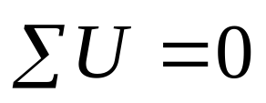

1-9 基尔霍夫定律
三、基尔霍夫电压定律 (KVL)：在任何集总参数电路中，在任一时刻，沿任一闭合路径( 按固定绕向 )， 各支路电压的代数和为零。 即
例:
首先考虑（选定一个)绕行方向:顺时针或逆时针.
R₂
I₂
+
顺时针方向绕行:
U_{S1}
_
–R₁I₁–U_{S1}+R₂I₂–R₃I₃+R₄I₄+U_{S4}=0
–R₁I₁+R₂I₂–R₃I₃+R₄I₄=U_{S1}–U_{S4}
R₃
R₁
I₁
I₄
I₃
_
U_{S4}
R₄
+
电阻压降
电源压升

Slide 72
1-9 基尔霍夫定律
推论：电路中任意两点间的电压等于两点间任一条路径经过的各元件电压的代数和。元件电压方向与路径绕行方向一致时取正号，相反取负号。
A
•
l₁
l₂
U_{AB} (沿l₁)=U_{AB} (沿l₂）
电位的单值性
•
B

Slide 73
1-9 基尔霍夫定律
独立回路个数： b-(n-1)，
对于平面电路：独立回路个数=网孔个数
举例：3独立个回路
2
R₂
R₄
独立回路的选取：
每选一个回路，至少包含一条新支路。
i₂
i₃
i₄
1
R₃
3
R₁
i₅
R₅
i₁
4
i₆
R₆
+
u_{S}
–

Slide 74
1-9 基尔霍夫定律
R₃
R₃
_
U_{i}
I₃
R₄
_
U_{i}
I₃
+
+
R₄
+
+
I_{S}
R₂
I_{S}
R₂
U_{S1}
_
U_{S1}
I₁
_
I₂
_
I₂
R₅
_
R₅
I₁
U_{S2}
R₁
R₁
U_{S2}
+
+

Slide 75
1-9 基尔霍夫定律
KCL、KVL小结：
(1) KCL是对支路电流的线性约束，KVL是对支路电压的线性约束。
(2) KCL、KVL与组成支路的元件性质及参数无关。
(3) KCL表明在每一节点上电荷是守恒的；KVL是电位单值性的具体体现(电压与路径无关)。
(4) KCL、KVL只适用于集总参数的电路。

